Slide 1
Optimización – MAO04-2
Docente: Juan David Martínez Vargas
juanmartinez4399@correo.itm.edu.co

Slide 2
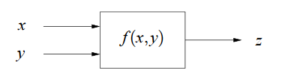
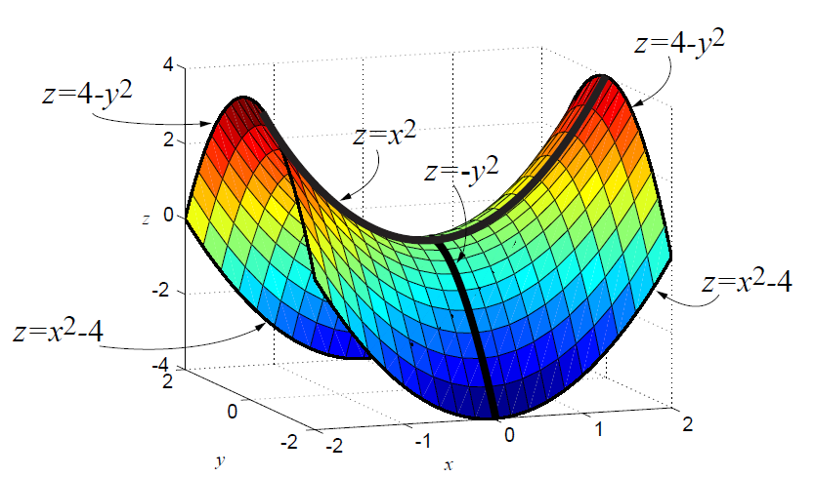
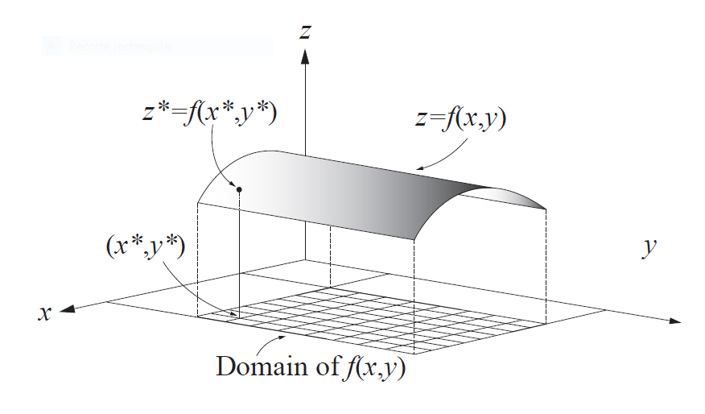
Funciones multivariadas

Slide 3
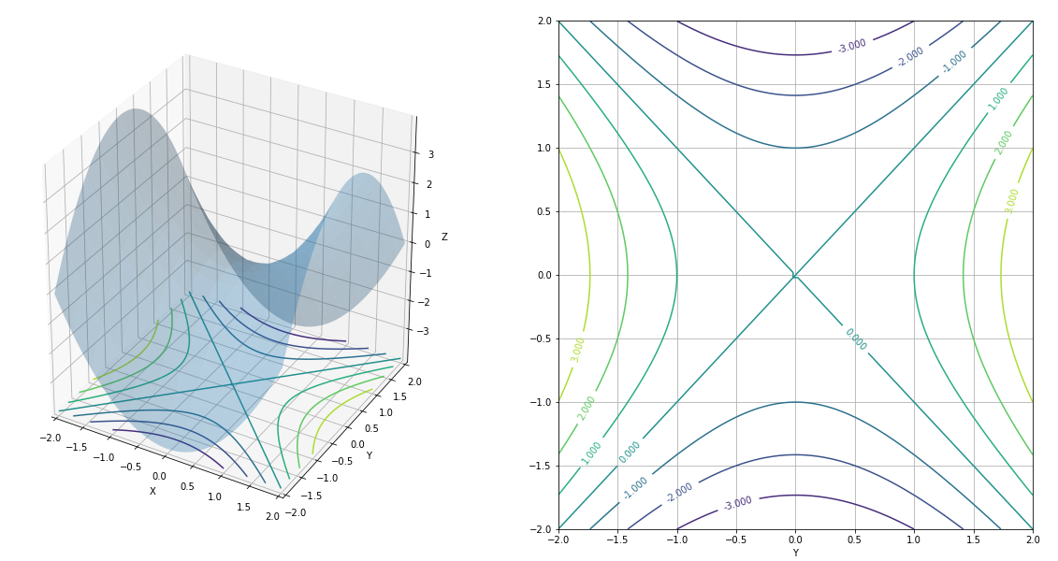
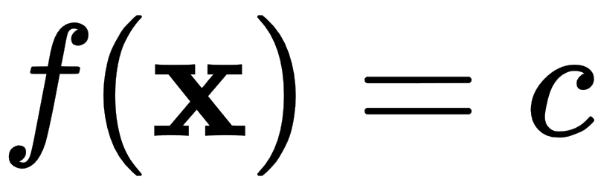
Gráficas de contorno
Cada líne corresponde a los puntos en el dominio de la función tales que

Slide 4
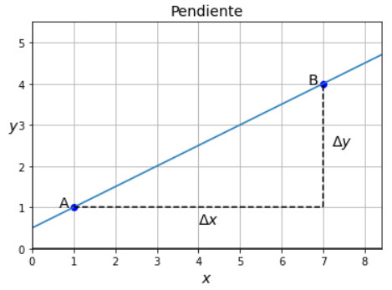
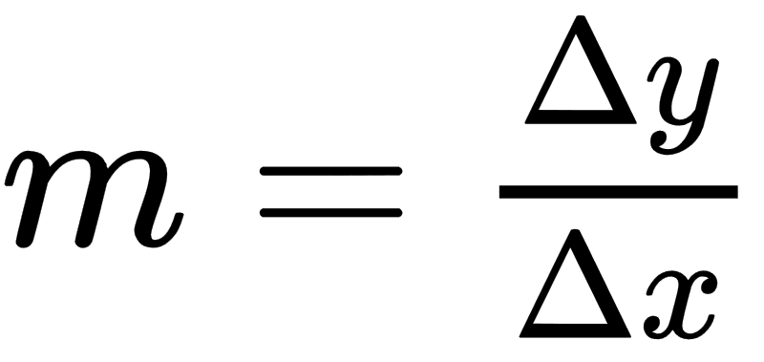
Derivadas (1D) - Repaso

Slide 5
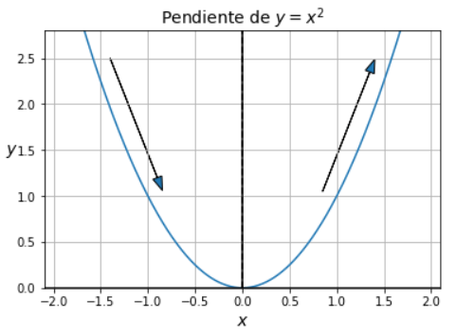
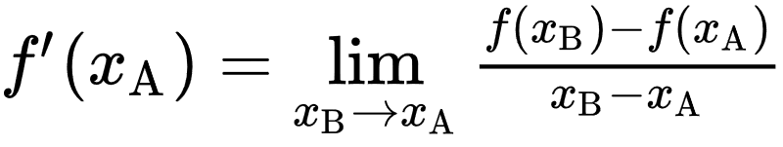
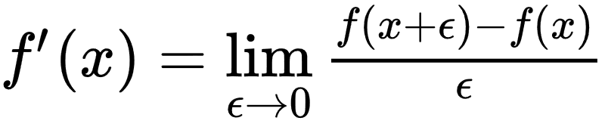
Generalización

Slide 6
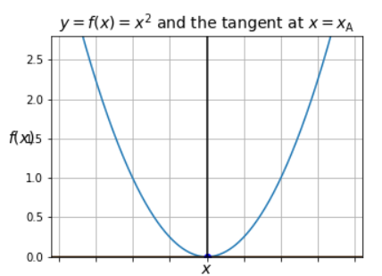
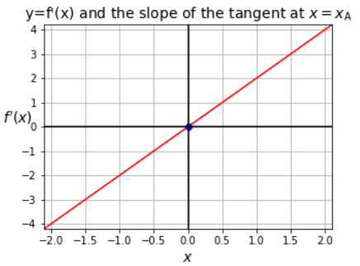
Ejemplo

Slide 7
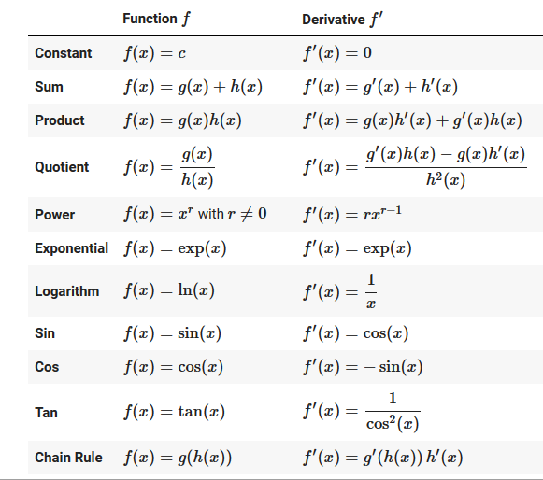
Tabla de derivadas

Slide 8
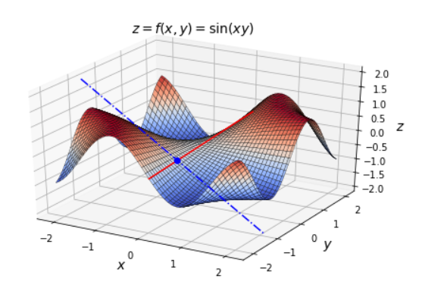
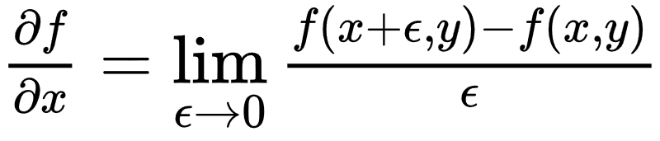
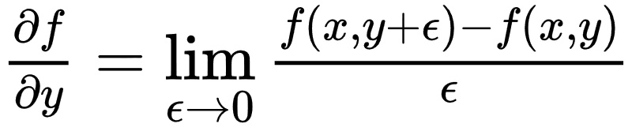
Derivadas parciales

Slide 9

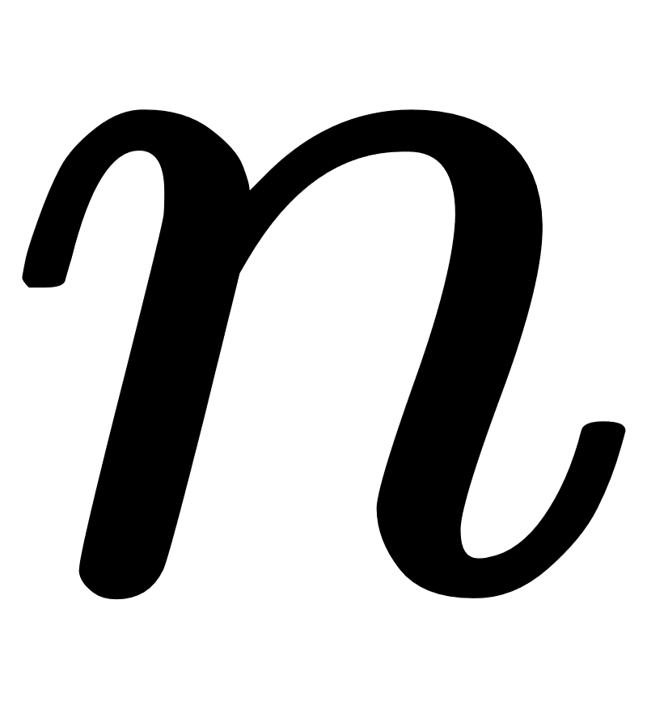
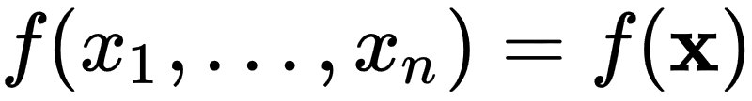
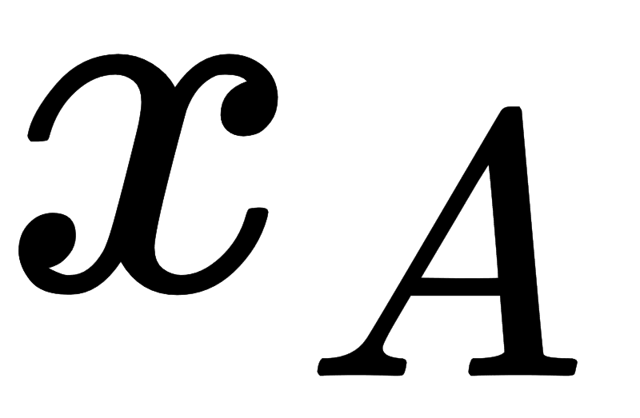
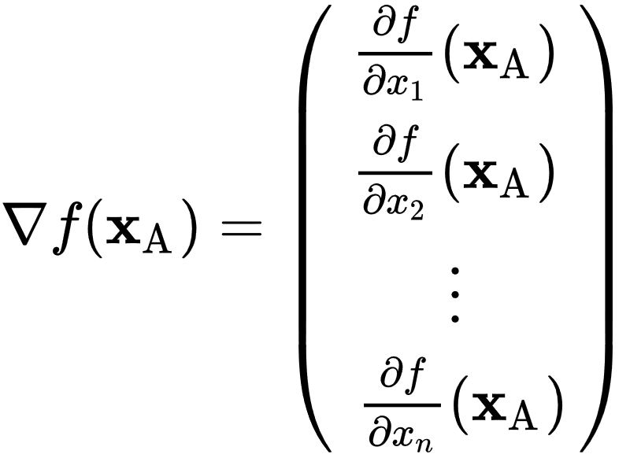
Gradiente
Para una función de variables . El gradiente de la función en un punto es el vector de derivadas parciales evaluadas en dicho punto.

Slide 10
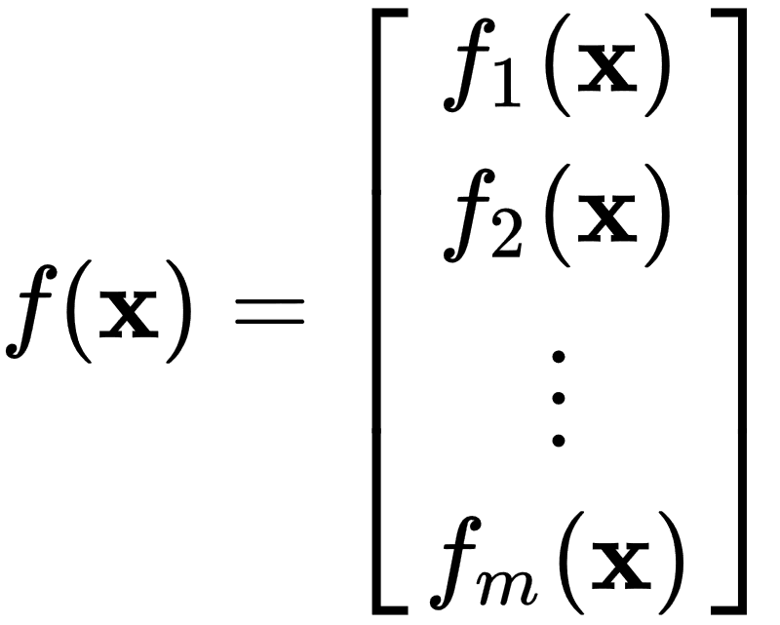
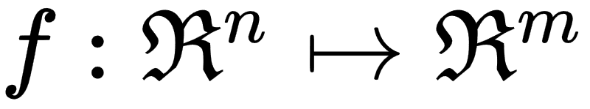
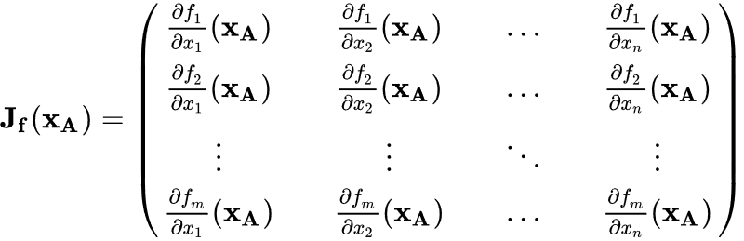
Jacobiano
Considere una función . El Jacobiano es una matrix de mxn donde se almacenan las derivadas parciales
de cada función con respecto a cada variable.

Slide 11
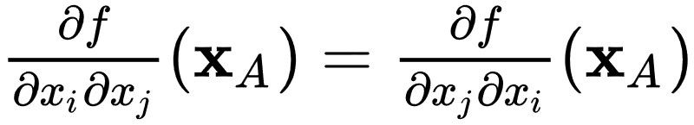
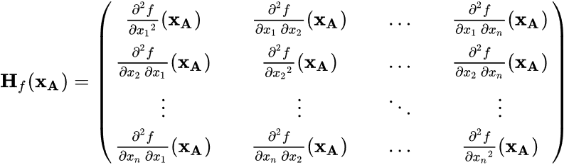
Matriz Hessiana
La matriz Hessiana de una función de n variables es la matriz de nxn de segundas derivadas parciales.
Esta matriz es simétrica dado que:

Slide 12
Ejemplo
Halle el gradiente y la Hessiana de:

Slide 13
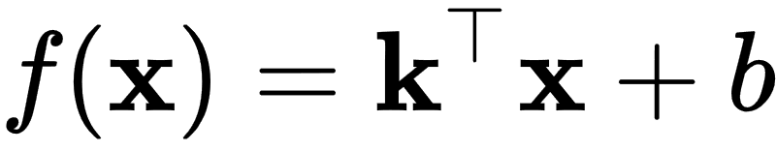
Formas lineales y afines

Slide 14
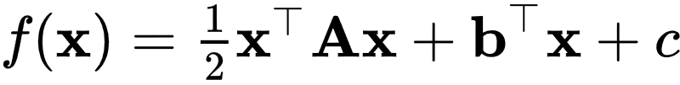
Formas cuadráticas

Slide 15
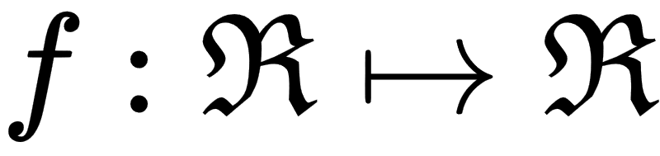

Series de Taylor 1D
Queremos aproximar una función cerca de un punto dado con funciones simples (polinomios).
Asuma que la función es m veces diferenciable, i.e, las m+1 primeras derivadas existen y son continuas. Considere un punto alrededor del cual expandiremos la función, entonces:

Slide 16
Series de Taylor nD

Slide 17
Convexidad
Historicamente, la programación lineal fue el primer foco en optimización.
Se pensaba que la distinción más importante era entre problemas de optimización lineales y no lineales.
Sin embargo, algunos problemas no lineales resultaban mucho más difíciles de resolver que otros.
Ahora, se conoce que la distinción correcta es entre problemas convexos y no convexos.

Slide 18
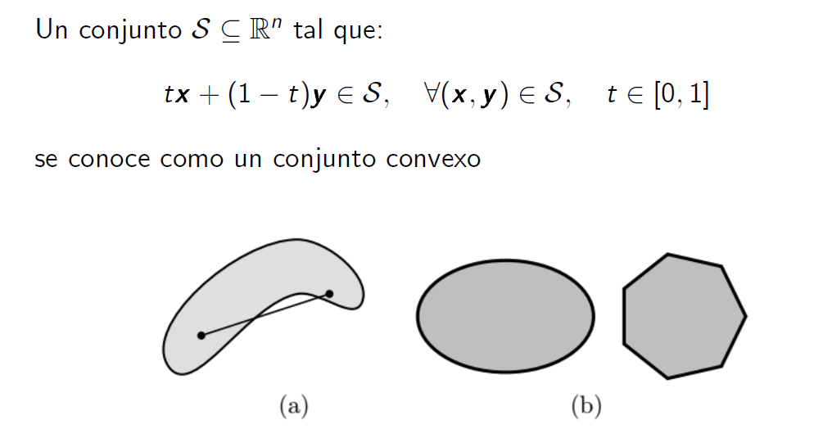
Conjuntos convexos

Slide 19
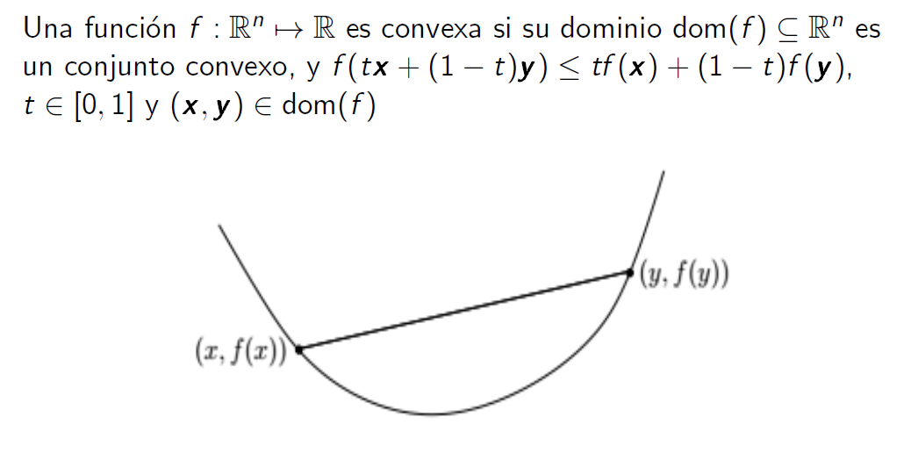
Funciones convexas

Slide 20
Ejercicio

Slide 21
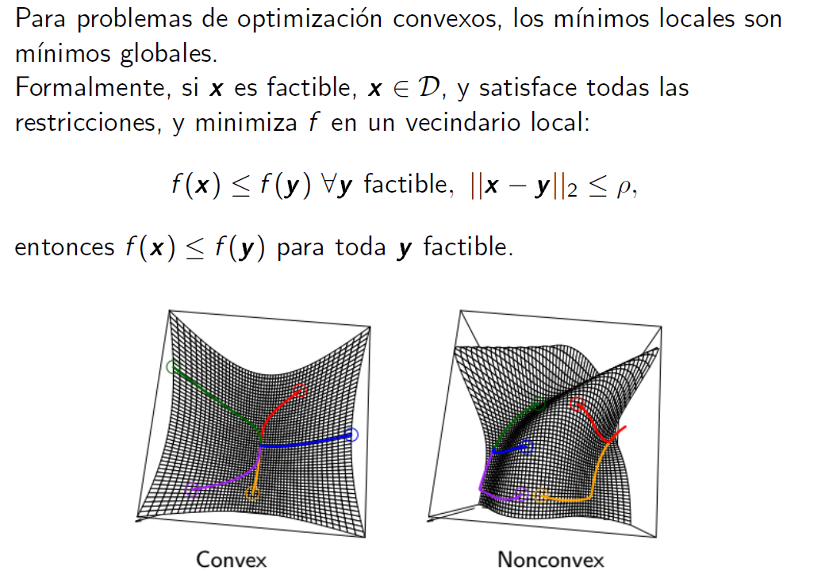
Problemas de optimización convexos

